Slide 1


2026年度中国青年科技创新
“揭榜挂帅”擂台赛
—— OS Agent 记忆优化及高效应用研究– 赛题解读——
打造世界级操作系统中国品牌
kylinos.cn
2026.05

Slide 2



赛事背景：中国青年科技创新“揭榜挂帅”擂台赛
以“新质生产力”为帆，凝聚青年力量，在中国式现代化新征程中挺膺担当！
为深入贯彻落实党的二十大精神及“十五五”规划战略部署，加快高水平科技自立自强，我们正式启幕2026年度中国青年科技创新“揭榜挂帅”擂台赛。赛事旨在动员广大青年扎根科研攻关一线，打破高校与产业的壁垒，助力科技创新和产业创新深度融合，让青年人才成为推动高质量发展的生力军。
🚀 赛事核心亮点：聚焦真问题，比拼真本事，落地真成果
🎯 锁定八大前沿战略领域
🔍 103项产业一线真实榜题
精准聚焦新一代信息技术、人工智能、新能源、新材料、高端装备、机器人、生物医药、种业科技（海洋科技），紧扣国家战略发展方向，布局未来产业制高点。
拒绝“空中楼阁”，严选来自行业龙头企业的103个真实技术痛点与卡脖子难题。以问题为导向，让青年科研智慧精准对接企业实际需求，打通产学研用“最后一公里”。
🏆 高额激励 + 全链条落地孵化，8城联动打擂
提供丰厚的奖金池与创业孵化、导师指导、资源对接等全方位配套支持。赛事将在8个产业集聚城市（区）分设主擂台，通过集中打擂、现场比拼、交流展示，择优孵化优秀项目，加速科技成果从“实验室”走向“生产线”。
Notes:
本次擂台赛是在国家大力推进科技创新和新质生产力发展的背景下举办的。赛事旨在搭建一个平台，让青年人才的智慧能够精准对接产业需求。我们聚焦八大前沿领域，精选了103个真实的科技榜题，并提供丰厚的奖励，希望能吸引最优秀的青年力量参与其中，共同攻克技术难关。

Slide 3
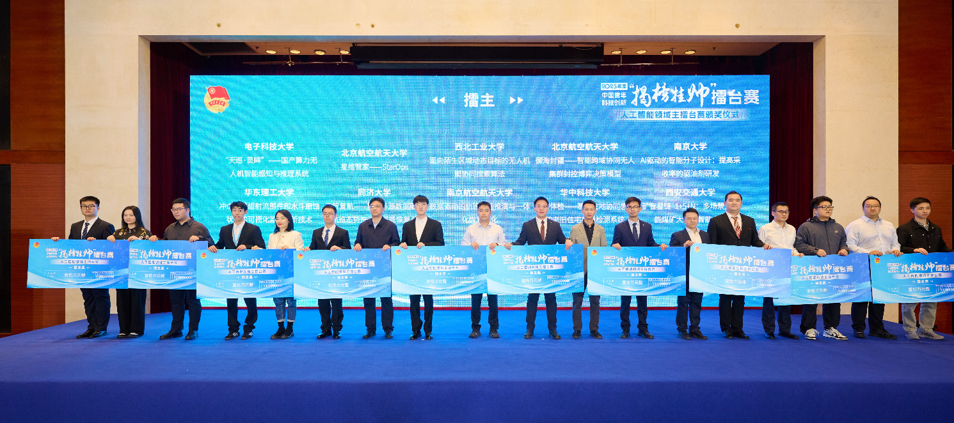
麒麟软件连续三年入选发榜单位
我们始终坚信，真正的创新力量从来都不被背景所定义，而是源于每一个怀揣梦想、手握技术的追光者。为此，我们特意为青年才俊搭建了一个零门槛、全开放的竞技舞台——在这里，没有预设的能力标尺，没有固化的评价体系，唯有对技术的纯粹热爱、对突破的坚定决心，才是决定胜负的唯一准则。
作为国产操作系统的领军企业，麒麟软件始终致力于推动行业技术的创新与突破。此次，我们的核心技术需求也成功入选了本次赛题，这是我们向所有青年人才发出的诚挚邀约。我们翘首以盼，期待看到真正有能力、有想法的青年才俊勇敢站出，揭榜攻关，用实力展现自我，与我们并肩同行，共同推动中国操作系统事业向着更高远的未来稳步迈进。
Notes:
非常自豪地宣布，我们麒麟软件的技术需求也成功入选了本次擂台赛的赛题。我们秉持着“英雄不问出处，创新不问出身”的理念，相信在这个擂台上，实力是唯一的通行证。我们期待各位同学能够勇敢地揭榜，挑战我们提出的技术难题，用你们的智慧和才华，与我们共同成长。

Slide 4
竞赛规则：学生赛道
明确参赛准入门槛与灵活组队机制，为青年学子搭建公平、开放的创新竞技平台。
🎓 参赛对象：谁能参与？
🤝 参赛形式：如何组队？
面向2026年6月1日前正式注册的全日制在校专科生、本科生、硕博研究生（不含在职研究生）。
同时需满足年龄限制：参赛人员需为1986年6月1日（含）以后出生，即年龄在40周岁以下，鼓励青年一代踊跃参与创新挑战。
💡 注：在职攻读的研究生学历不在本次学生赛道申报范围内，可关注社会赛道相关规则。
灵活组队：支持个人独立参赛，也可组建团队；团队规模上限为10人，每件作品可配不超过3名指导老师。
跨界融合：允许跨专业、跨学校、跨单位、跨地域组队，打破学科与地域壁垒，激发多元创新思维。
申报规范：每件作品仅能以1所高等院校、科研院所或企业作为单一主体提交，确保申报信息的唯一性与合规性。
Notes:
接下来，我们详细了解一下学生赛道的竞赛规则。本次比赛面向40岁以下的全日制在校学生。大家可以以个人或团队形式参赛，团队最多10人，并且支持跨校、跨专业组队。我们希望通过灵活的组队方式，激发不同背景学生的创新火花，共同完成挑战。

Slide 5





参赛奖励：重奖优秀 · 鼓励创新
总计20个获奖名额，打造从“擂主”到“三等奖”的梯队式荣誉体系，助力青年技术人才圆梦！
为激励青年学子勇攀技术高峰，大赛组委会特别设立了极具吸引力的奖金池与职业发展绿色通道。我们不仅以真金白银奖励优秀成果，更为获奖团队成员提供优先推荐岗位的宝贵机会，让每一份努力都能成为职业发展的基石。
🏆 重磅殊荣 · 擂主大奖（1名） —— 从前十名中脱颖而出的巅峰王者
奖金：100,000元| 特权：独享最高荣誉，是对技术创新能力的终极认可，更是职业生涯的高光起点！
🎖️ 特等奖（5名）—— 技术创新的标杆典范
🌟 一等奖（5名）—— 硬核实力的最佳证明
奖金：20,000元 | 荣誉加持：以突破性的技术方案征服评委，收获行业内的高度关注与认可。
奖金：10,000元 | 实力见证：成功攻克核心技术难点，展现出扎实且深厚的研发工程功底。
✨ 二等奖（5名）—— 潜力无限的明日之星
📜 三等奖（5名）—— 探索之路的闪耀起点
奖金：5,000元 | 进阶认可：方案兼具创意与落地可行性，彰显出未来不可限量的发展潜力。
奖金：2,000元 | 起步荣耀：迈出技术探索的关键一步，每一个认真的尝试都值得被看见。
Notes:
为了激励大家，我们设立了极具吸引力的奖励体系。本次赛题共设20个获奖名额，其中最高荣誉“擂主”将获得10万元的税后奖金！此外，其他奖项也都有丰厚的现金奖励。更重要的是，获奖团队的成员将有机会获得我们麒麟软件的优先推荐，为你们的职业生涯开启一扇大门。

Slide 6




报名流程指引
从账号注册到材料审核，四步完成参赛报名，请注意报名截止时间，避免错过机会。
STEP 01 注册报名：填写信息，下载表格
STEP 02 盖章确认：加盖公章，完成认证
参赛选手登录“挑战杯”官网（www.tiaozhanbei.net），进入“揭榜挂帅”报名入口注册账号。登录申报系统后在线填写完整报名信息，提交后下载并打印系统自动生成的官方报名表。
请申报人在打印好的报名表指定位置，加盖所在学校教务处或科研管理部门公章（学生组），或所在单位人力资源/行政部门公章（社会组），确保信息真实有效。
STEP 03 上传审核：提交扫描件，等待反馈
IMPORTANT 关键时间：逾期系统自动关闭
将盖章后的报名表清晰扫描或拍照，上传至报名系统的指定附件栏。提交后请持续关注系统审核状态，若显示“审核不通过”，请根据提示修改后重新提交。
系统开放报名时间为：2026年5月30日 — 6月30日。请务必在此时间段内完成所有报名步骤，逾期后系统将关闭报名入口，不再接受任何补报申请。
Notes:
最后是报名流程，请大家务必记好。首先，登录“挑战杯”官网注册报名，填写信息后下载报名表。然后，需要在报名表上加盖学校或单位的公章。最后，将盖章后的扫描件上传回系统等待审核。整个报名时间是从5月30日到6月30日，请大家不要错过报名时间！

Slide 7
时间安排
2026年5月至9月上旬，各参赛团队开展研发攻关，各高校组织学生和青年科技工作参赛，为参赛团队提供支持保障。
2026年10月上旬，各参赛团队向发榜单位完成作品提交，并严格遵照发榜单位明确的提交规范执行。
2026年10月，由发榜单位完成初审，确定入围终审擂台赛的晋级作品和团队。
2026年11月-12月，组织终审擂台赛，角逐“擂主”。

Slide 8
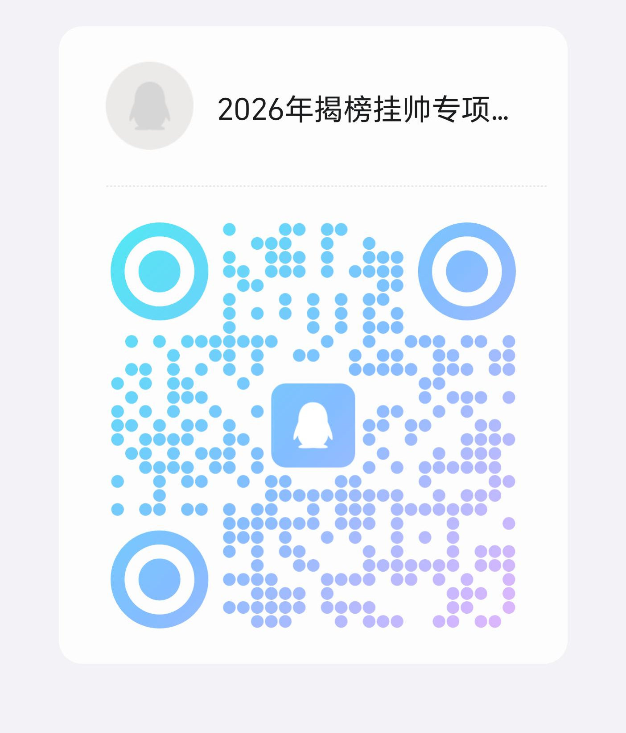
答疑咨询
赛题答疑群

Slide 9
2026年度中国青年科技创新
“揭榜挂帅”擂台赛
—— OS Agent 记忆优化及高效应用研究– 赛题解读——
打造世界级操作系统中国品牌
kylinos.cn
2026.05

Slide 10
01
赛题背景与需求
目录
02
技术实现与架构
CONTENT
03
评分标准与提交
04
备赛建议与答疑
Notes:
赛题背景与需求
赛题简介与业务场景深度解析
核心功能需求分析与拆解。
非功能性需求说明与约束。

Slide 11
赛题背景
【什么是 OS Agent 】
可以把 OS Agent 理解为运行在银河麒麟桌面操作系统V11上的系统级智能助手：
- 类似你常用的 AI Copilot，但能力更底层
- 能直接调用系统工具、自动化完成复杂办公流程
- 适配不同用户的使用习惯
- 是未来国产操作系统智能化交互的核心入口
【记忆模块是 OS Agent 的大脑】
记忆模块是 OS Agent 实现智能化的核心载体，是 OS Agent 实现以下能力的根本：
- 个性化服务适配：不用用户每次都重复说明自己的使用习惯，系统自动适配用户的操作风格、工具选择偏好、输出格式要求，大幅提升使用体验
- 知识沉淀复用：把零散的工作经验、处理过的问题、验证过的流程自动沉淀为可复用的知识，下次遇到同类问题直接调用，不用从零开始，大幅提升工作效率

Slide 12
赛题背景
【当前面临的核心痛点】
- 数据源问题：
工具调用执行结果结构化不足
数据质量参差不齐
- 多源数据协同问题：
用户行为捕捉不全面
配置版本混乱
- 业务层影响：
动态偏好提取偏差
版本化管理效率低
新旧知识冲突滞后
关联检索精度有限
制约 OS Agent 的服务智能化水平与用户体验
【记忆数据来源】
- 多轮对话内容；工具调用执行结果
- 用户行为数据；手动配置信息
- ……
【记忆数据来源】
- 短期记忆：
Agent 在当前单次对话或当前任务步骤中临时保存的信息。它是 Agent 当前正在处理和关注的上下文。
受限于大模型的上下文窗口
一旦对话结束或任务清空，这些记忆就消失了
- 中期记忆：
介于短期和长期之间的一种过渡性或场景性记忆。它记录的是 Agent 在某个特定项目、特定会话周期或特定时间段内的状态、摘要和中间结果。
比单次对话长，可能持续几个小时、几天，会定期有清理或归档；
短期记忆（上下文窗口）装不下时，就需要中期记忆作为“草稿本”或“状态机”。
- 长期记忆：（赛题的核心点）
是 Agent 跨越对话、跨越时间的持久化知识库和经验库。它让 Agent 拥有了“进化”和“个性化”的能力，能够记住用户的偏好、过去的历史和习得的技能。
检索驱动：因为容量太大，无法直接塞进上下文窗口。必须通过检索（Retrieval）机制，根据当前问题找出最相关的记忆片段，再注入到短期记忆中。

Slide 13
赛题要求
硬性规定
软件需部署在银河麒麟桌面操作系统V11上 (不满足该要求视为0分)
数据库需使用系统的向量数据库SDK
向量数据库SDK 调用示例
文本向量化表示需使用系统的 Embedding 接口
Embedding 接口调用示例
Notes:
功能要求：
支持本地大模型服务部署或调用云端大模型服务，具备 PC Web 或 App 可视化界面，方便用户访问与操作。
1、双角色注册与文档上传
支持个人用户与企业用户分别注册与登录。核心功能为允许双方直接上传DOC、PDF格式的文档，作为人才数据和职位数据输入的起点。
► 个人用户可提供简历等材料
► 企业用户可提供职位要求等材料
2、文档智能解析与结构化
系统对上传的DOC、PDF文档进行自动解析，智能提取关键信息。例如，从简历中提取技能、经历，从职位说明中提取要求、职责，并将其转化为结构化的数据库字段，为后续分析奠定基础。
3、能力图谱构建与可视化
基于解析后的结构化数据，自动为个人构建“个人能力图谱”，为企业职位构建“职位能力图谱”，并以可视化形式进行可视化展示，实现能力与需求的图形化透视。
4、智能双向匹配与推荐
实现人才与职位的双向智能推荐。系统根据能力图谱，为个人推荐匹配的职位，同时为企业职位推荐符合条件的候选人，并提供匹配度评分与依据，提升招聘与求职效率。
额外功能：多维度匹配，如：居住城市、意向城市等可加分
5、平台管理与监控后台
提供一个综合的后台管理系统，支持管理员进行用户管理、数据维护等操作，确保平台有序运行，并满足基本的运营与监控需求。

Slide 14





基本功能需求
多源数据接入与整合
偏好记忆动态捕捉
知识记忆提取与整合
记忆流转
量化评测机制
支持工具执行结果、用户行为数据、手动配置信息等的统一接入，建立数据清洗、格式标准化与质量校验机制
实现偏好信息的自动提取与管理，支持跨场景偏好适配与回溯
支持工作流程、历史案例、可复用模板等知识信息的提取、存储及智能调用；冲突检测与融合
兼容与短期、中期记忆间的数据流转
自建评测数据集，对相关的核心指标进行验证，以此衡量方案在偏好提取、知识检索等方面的表现
Notes:
支持本地大模型服务部署或调用云端大模型服务，具备 PC Web 或 App 可视化界面，方便用户访问与操作。
1. 双角色注册与文档上传
核心功能为允许双方直接上传DOC、PDF格式的文档，作为人才数据和职位数据输入的起点。
个人用户可提供简历等材料；
企业用户可提供职位要求等材料
2. 文档智能解析与结构化
例如，从简历中提取技能、经历，从职位说明中提取要求、职责，并将其转化为结构化的数据库字段，为后续分析奠定基础
根据职位要求图谱，系统为企业推荐符合条件的候选人列表，并附上匹配度评分。
根据简历经历，系统为求职者推荐最对应的岗位，附上匹配度评分。
3. 能力图谱构建与可视化
基于解析后的结构化数据，自动为个人构建“个人能力图谱”，为企业职位构建“职位能力图谱”，并以可视化形式进行可视化展示，实现能力与需求的图形化透视。
4.智能双向匹配与推荐
系统根据能力图谱，为个人推荐匹配的职位，同时为企业职位推荐符合条件的候选人，并提供匹配度评分与依据，提升招聘与求职效率。
额外功能：多维度匹配，如：居住城市、意向城市等可加分
5. 平台管理与监控后台
支持管理员进行用户管理、数据维护等操作，确保平台有序运行，并满足基本的运营与监控需求。

Slide 15
01
赛题背景与需求
目录
02
技术实现与架构
CONTENT
03
评分标准与提交
04
备赛建议与答疑
Notes:
技术实现与架构
运行环境与实现条件配置
推荐技术栈与框架选型
知识图谱与NLP技术应用

Slide 16




可参考的类似产品或方向
LangChain Memory模块
MemGPT（斯坦福）
提供短期记忆（上下文窗口）、长期记忆（向量数据库）的分层管理
类人记忆架构，引入工作记忆、长期记忆
模型自主决定“写入”或“读取”
mem0
Claude-Mem
轻量级长时记忆框架
通过自动捕获工具使用观察、生成语义摘要并使其可用于未来会话,无缝保留跨会话的上下文

Slide 17




可参考的开源数据集
对话与工具调用类
量化评测类
MultiWOZ（多领域对话数据集）
ToolBench（工具调用基准数据集）
对话系统评测数据集（如DIALOGUE、DailyDialog）
知识检索评测数据集（如TREC、MS MARCO）
用户行为与知识类
可结合开源数据集，并针对系统级使用场景自建数据集
PersonaChat（个性化对话数据集）
BPMN公开数据集(企业流程类)
参赛团队应确保数据来源合法合规

Slide 18
可参考框架
具体编程语言不做限制！
开发环节 | 推荐技术/框架 | 官方资源链接
后端开发 | Python / C++ / Rust等 | https://docs.python.org https://doc.rust-lang.org https://en.cppreference.com/cpp
向量数据库 | 系统的向量数据库SDK （kylin-ai-vector-engine） | https://gitee.com/openkylin/libkysdk-vector-engine-client/tree/openkylin/nile-sp2/demo/client
文本向量化 | 系统的Embedding 接口 （kylin-coreai-embedding） | https://gitee.com/openkylin/kylin-coreai-embedding/blob/openkylin/nile-sp2/test/testEmbeddingApi.cpp

Slide 19
01
赛题背景与需求
目录
02
技术实现与架构
CONTENT
评分标准与提交
03
04
备赛建议与答疑
Notes:
评分标准与提交
评分项及占比详解
初赛作品提交清单核对
目 文档规范要求与格式标准

Slide 20
评分占比
技术创新性与方案可行性同样重要
Notes:
功能完整性(30%)
用户体验(20%)
创新与实用性(20%)
文档与演示(20%)
商业可行性(10%)

Slide 21
提交要求
提交要求（2026-09-08按新图片更新）：
容易踩雷的点：
未充分适配端侧部署，导致检索响应时间超标或资源占用过高
关联检索策略低效，导致记忆无法满足OS Agent的上下文需求
评测数据集构建不标准，无法验证核心指标
解释不清楚作品实现架构、技术栈
纯文字介绍与简陋的txt文件
没有体现在麒麟操作系统上实现
直接用开源软件作为作品提交
项目报告（ppt）1份；
技术方案（word、pdf）1份：含用户手册、安装部署、测试结果及效果验证报告；
功能演示视频1份：5-10分钟，zip，大小不超过200M，演示所有已实现核心功能，建议字幕；
完整源代码及必要技术规范要素1份。
目录：学校+作品名称+主申报人姓名（外层及内层同名），源代码目录与内层目录并列。
命名与平台一致；作品内容不得含学校、学院、校徽、师生姓名等身份信息。
完整要求唯一见 docs/DELIVERY_PLAN.md §0。

Slide 22
01
赛题背景与需求
目录
02
技术实现与架构
CONTENT
03
评分标准与提交
04
备赛建议与答疑
Notes:
评分标准与提交
评分项及占比详解
初赛作品提交清单核对
目 文档规范要求与格式标准

Slide 23
备赛建议
阶段1
阶段2
阶段3
开发环境与轻量化存储
多源数据整合，实现数据清洗与标准化
设计记忆交互逻辑，开发基础接口
偏好记忆动态捕捉
知识记忆提取与整合
敏感信息处理
量化评测
作品提交
Notes:
支持本地大模型服务部署或调用云端大模型服务，具备 PC Web 或 App 可视化界面，方便用户访问与操作。
1. 双角色注册与文档上传
核心功能为允许双方直接上传DOC、PDF格式的文档，作为人才数据和职位数据输入的起点。
个人用户可提供简历等材料；
企业用户可提供职位要求等材料
2. 文档智能解析与结构化
例如，从简历中提取技能、经历，从职位说明中提取要求、职责，并将其转化为结构化的数据库字段，为后续分析奠定基础
根据职位要求图谱，系统为企业推荐符合条件的候选人列表，并附上匹配度评分。
根据简历经历，系统为求职者推荐最对应的岗位，附上匹配度评分。
3. 能力图谱构建与可视化
基于解析后的结构化数据，自动为个人构建“个人能力图谱”，为企业职位构建“职位能力图谱”，并以可视化形式进行可视化展示，实现能力与需求的图形化透视。
4.智能双向匹配与推荐
系统根据能力图谱，为个人推荐匹配的职位，同时为企业职位推荐符合条件的候选人，并提供匹配度评分与依据，提升招聘与求职效率。
额外功能：多维度匹配，如：居住城市、意向城市等可加分
5. 平台管理与监控后台
支持管理员进行用户管理、数据维护等操作，确保平台有序运行，并满足基本的运营与监控需求。

Slide 24

高频疑问解答
Q1. OS Agent 和 ChatGPT、Siri 啥区别？
Q2. 偏好记忆 vs 知识记忆？
Q3. 必须用系统的embedding 接口吗？能用 BGE 替代？
会用工具、会规划、会记忆 —— 不只是聊天。
相比传统的聊天机器人或语音助手，OS Agent 具备更强的主动性和执行能力，它能理解复杂指令，调用外部工具解决问题，并在交互中持续学习和记忆。
偏好 ≈ 用户口味 (你爱喝咖啡)； 知识 ≈ 外部事实 (咖啡机怎么用)。
偏好是个性化、主观的用户特征；知识则是客观的、通用的事实性信息。系统需区分处理以提供既有温度又准确的服务。
必须使用指定接口。但可以在对比实验中加入BGE-M3作为对照组进行性能与效果对比。
Notes:
第五部分，我们来解答一些大家最关心的高频问题。首先是三个基础问题。第一，OS Agent和ChatGPT、Siri有什么区别？简单说，OS Agent更强大，它会用工具、会做规划、还会记忆，而不仅仅是聊天。第二，偏好记忆和知识记忆的区别？偏好更像用户的个人口味，比如你爱喝咖啡；而知识是客观事实，比如咖啡机怎么用。第三，这道题是不是就是RAG？答案是：不是。RAG主要解决知识检索问题，而本题还要求解决偏好提取、版本化、冲突处理和遗忘等一系列RAG不涉及的复杂问题。

Slide 25
答疑咨询
赛题答疑群

Slide 26

感 谢 聆 听
创新的舞台已经搭就，我们期待你们的精彩表现 · 预祝大家取得优异成绩！
Notes:
再次感谢各位同学的聆听。创新的舞台已经搭就，我们期待你们的精彩表现。如果在报名或备赛过程中有任何疑问，欢迎随时通过我们的官网或服务热线联系我们。预祝大家取得优异成绩！谢谢！

